Slide 1
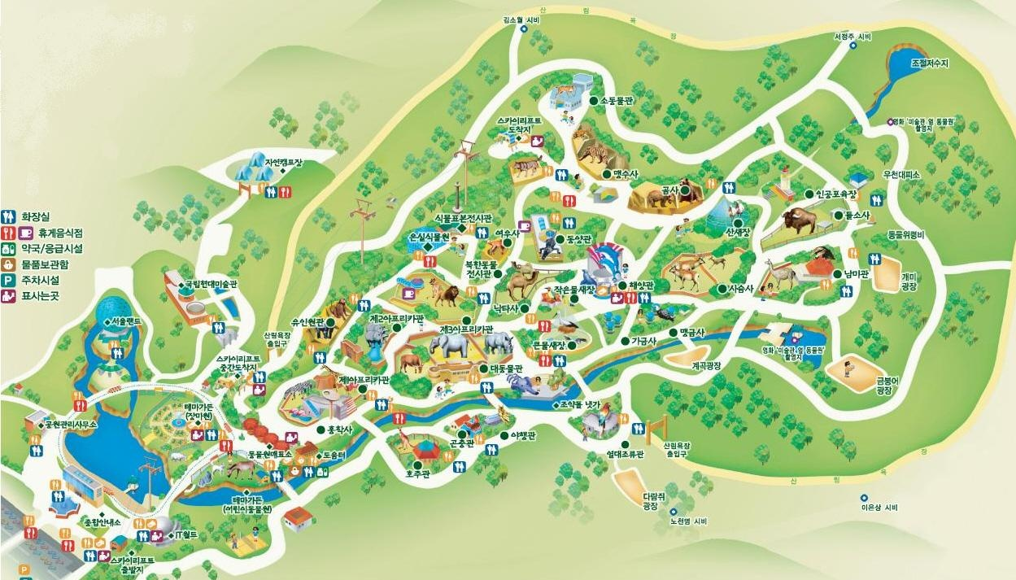
코끼리열차길(2회): 4.8km
동물원내측(1.8회): 6.175km
외곽순환도로(5회): 31.22km
전체거리 42.195km
반환점
골인
반환점
출발

